Slide 1
Sport und Gesellschaft
Fußball als globales Phänomen
Anastassija Holowtschak, 11a

Slide 2
Inhalt
Mehr als nur ein Spiel.
Rassismus.
Liebe und Hiebe.
Fußball als Show.
Fazit.

Slide 3
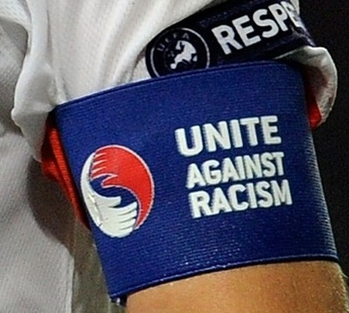
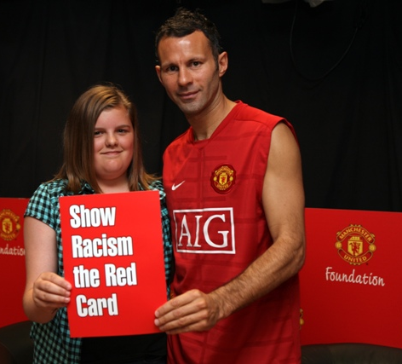
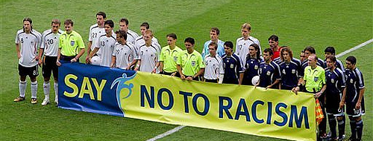
Rassismus
Fremdenfeindliche Parolen;
Diskriminierung von Spielern;
Verbreitung von Propaganda.

Slide 4
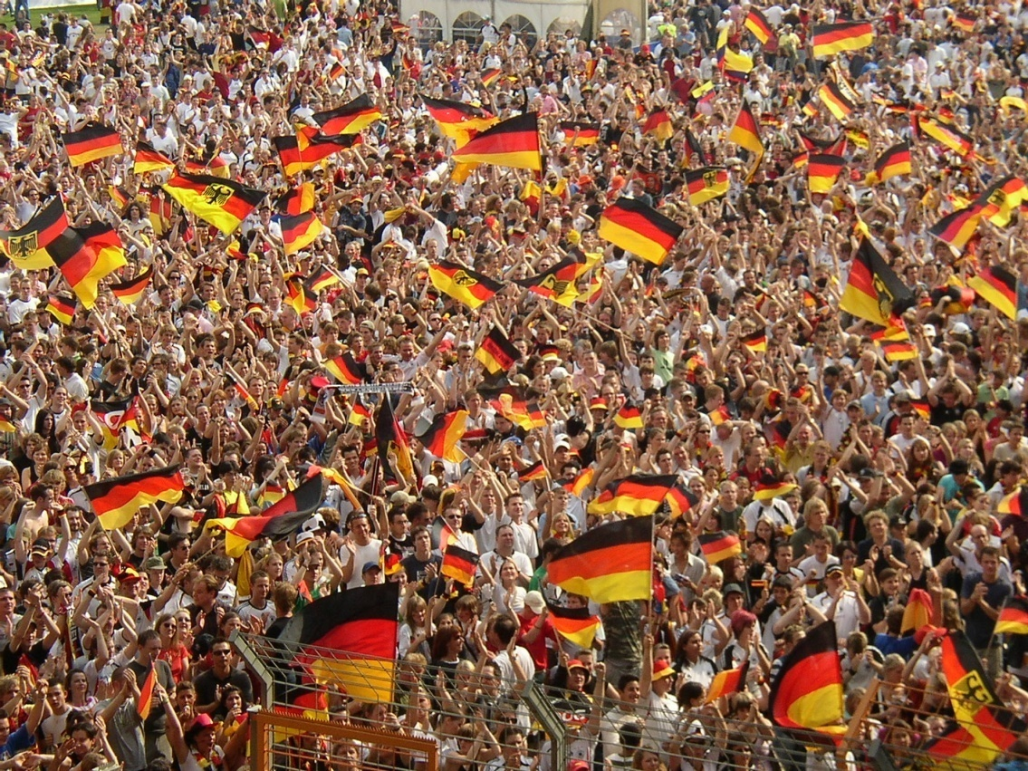
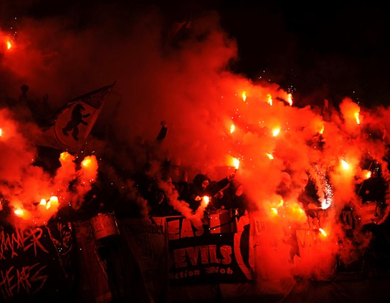
Liebe und Hiebe
Lautstarke Unterstützung
Gewaltbereite Fans

Slide 5
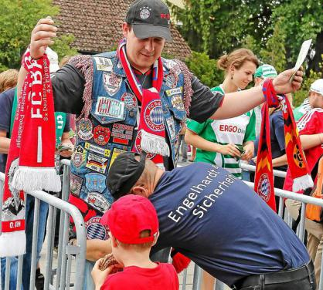
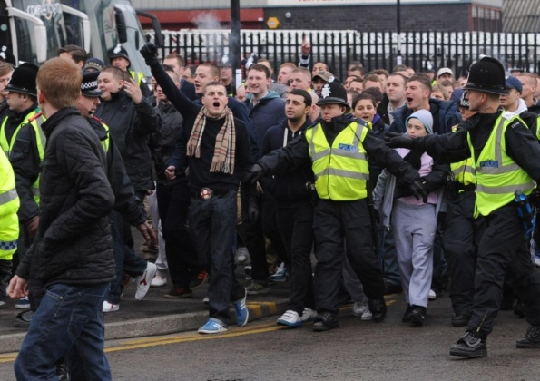
Ordnungsmaßnahmen
Beförderungsverbote für Hooligans;
Polizeieskorten von Fans;
Kontrollen am Stadioneingang;
Vorschriften für Utensilien;
Einschränkung von Alkohol;
Trennung von Fanblöcken;
Stadionverbot.

Slide 6
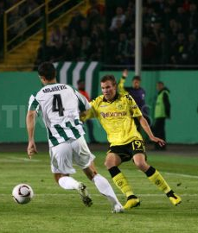
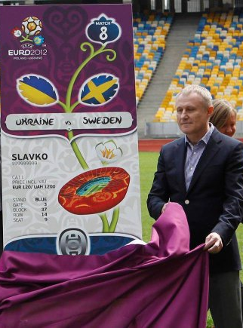
Fußball als Show
Sport + Kommerz + massenmediale Präsentation

Slide 7
Vereine=Spielzeuge

Slide 8
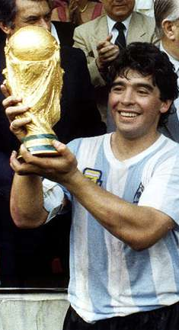
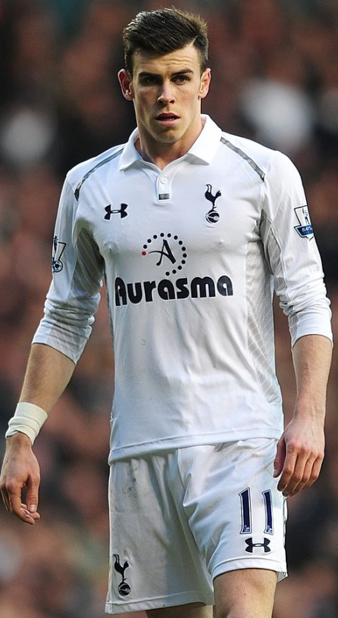
Immer mehr teuer

Slide 9
Genau das, was man braucht!
Fußball
Show
Kampf
Geschäft
Spiel

